Slide 1

«День специалиста юридической службы в вооружённых силах
Российской Федерации»
МИНИСТЕРСТВО ОБРАЗОВАНИЯ, НАУКИ И МОЛОДЕЖИ РЕСПУБЛИКИ КРЫМ
Государственное бюджетное образовательное учреждение дополнительного образования Республики Крым
«Региональный центр по подготовке к военной службе
и военно-патриотическому воспитанию»
Методист: Нерубальская Е.В.

Slide 2

Цель:
познакомить учащихся с историей и значением профессии военного юриста, рассказав о профессиональном празднике.

Slide 3

Задачи:
дать представление о роли военных юристов в ВС РФ;
рассказать об истории юридической службы в армии;
объяснить значение Дня специалиста юридической службы;
воспитать уважение к профессии и закону.

Slide 4
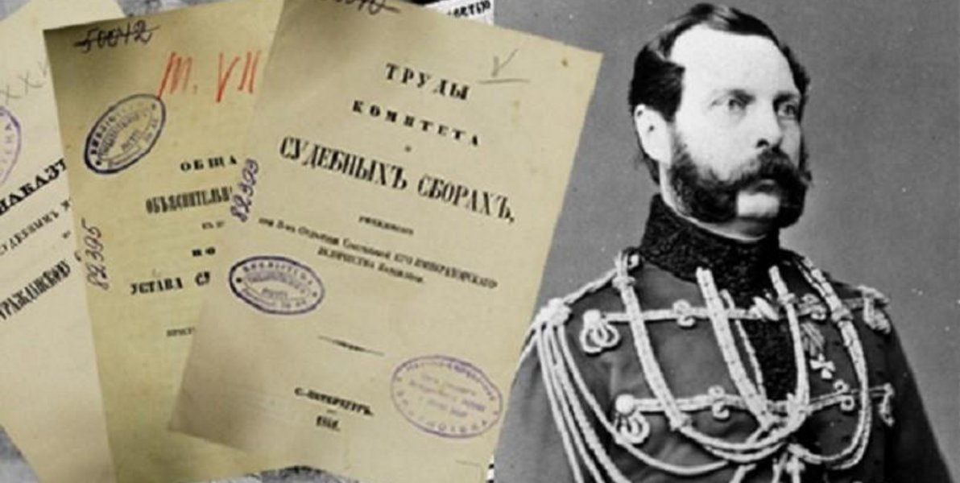
История юридической службы в российской армии
Эпоха Петра I
Период Российской империи
Послереволюционный период и советское время
Постсоветский период

Slide 5
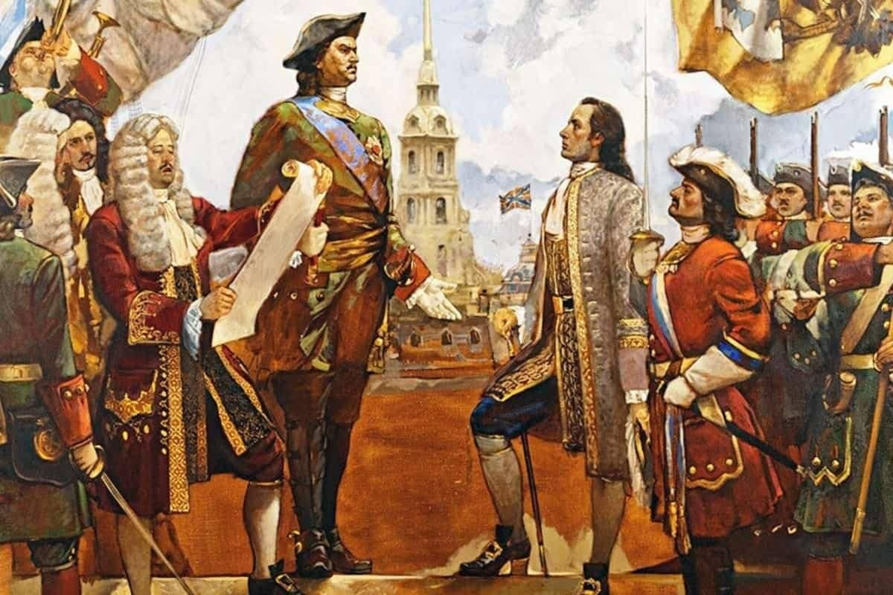
В эпоху Петра I в российской армии оформились ключевые институты военной юстиции
Император реформировал военное правосудие, закрепил порядок отправления правосудия внутри вооружённых сил и заложил основы подготовки кадров для юридической службы в армии.

Slide 6
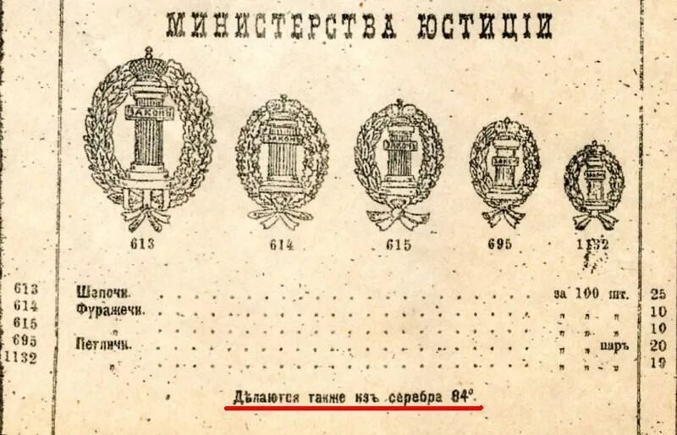

Период Российской империи
В Российской империи система военной юстиции развивалась в разные периоды, которые включали формирование особой системы правосудия внутри вооружённых сил, регулирование законодательства, процедуру судопроизводства и применение наказаний

Slide 7
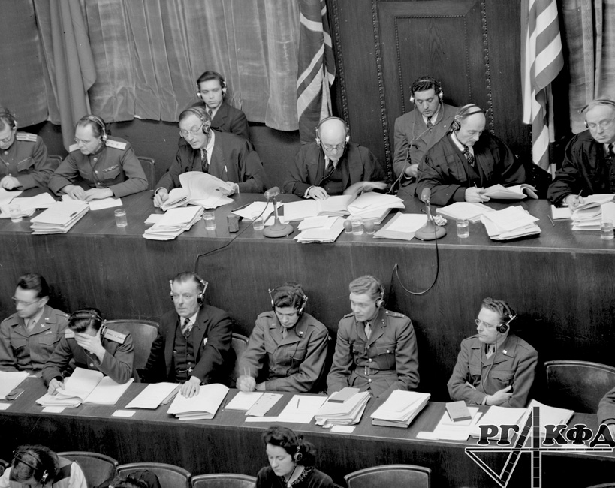
Послереволюционный период и советское время
Вое́нные трибуна́лы — органы военной юстиции, существовавшие в период с 1918 по 1992 год. В ходе Октябрьской революции были отменены все судебные учреждения дореволюционного периода, в 1918 году начал свою деятельность революционный военный трибунал. Военные трибуналы действовали в армии и на флоте, выполняли функции суда первой инстанции (военные трибуналы для армий, флотов, соединений и гарнизонов) или же действовали в качестве первой, кассационной и надзорной инстанции (военные трибуналы видов Вооружённых Сил, а также округов и групп войск, создававшиеся по мере необходимости)

Slide 8


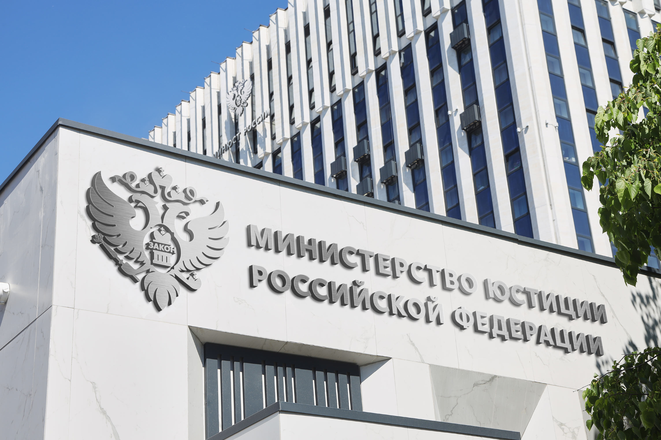
Постсоветский период

Slide 9

День специалиста юридической службы
Факты о празднике:
отмечается ежегодно 29 марта;
установлен Указом Президента РФ № 549 от 31 мая 2006 года;
цель: «возрождение и развитие отечественных воинских традиций, повышение престижа военной службы и в знак признания заслуг военных специалистов в решении задач обеспечения обороны и безопасности государства»;
в этот день проходят торжественные мероприятия, награждают отличившихся специалистов (в т. ч. ведомственной наградой «Почётный военный юрист»).

Slide 10

В России военным юристам предусмотрены ведомственные награды
— почётное звание Министерства обороны РФ «Почётный военный юрист» и знак отличия «Юридическая служба Вооружённых Сил Российской Федерации».

Slide 11

Почетное звание
«Почетный военный юрист»
Учждено приказом Министра обороны РФ от 30.12.2022 №822.
Звание присваивается военнослужащим Вооружённых Сил РФ, проходящим (или проходившим ранее) военную службу по контракту, и лицам гражданского персонала Вооружённых Сил РФ, проходящим (или проходившим ранее) федеральную государственную гражданскую службу, работающим (или проработавшим ранее) не менее 10 лет в календарном исчислении в юридической службе Вооружённых Сил РФ, ранее награждённым государственной наградой РФ или ведомственным знаком отличия Министерства обороны РФ

Slide 12

знак отличия
«Юридическая служба Вооружённых Сил Российской Федерации».
Учждён приказом Министра обороны РФ от 31.01.2001 №5.
Знаком отличия «Юридическая служба Вооружённых Сил Российской Федерации» награждаются военнослужащие и лица гражданского персонала юридической службы Вооружённых Сил РФ за отличия в исполнении должностных обязанностей, успехи в правовом обеспечении органов военного управления, объединений, соединений, воинских частей и организаций Вооружённых Сил РФ, прослужившие (проработавшие) в юридической службе 5 лет и более, а также лица, оказывающие Министерству обороны РФ содействие в деятельности, направленной на укрепление законности и правопорядка, защиту прав и законных интересов граждан, развитие юридических наук, подготовку юридических кадров.

